Slide 1

(Игра-презентация для детей)
2020

Slide 2


Slide 3

Правила игры:
Дан вопрос и два варианта ответа.
Нужно внимательно подумать и ответить на вопрос.
В этом вам поможет божья коровка.
Желаю удачи!!!

Slide 4


Slide 5


Slide 6


Slide 7


Slide 8


Slide 9


Slide 10


Slide 11
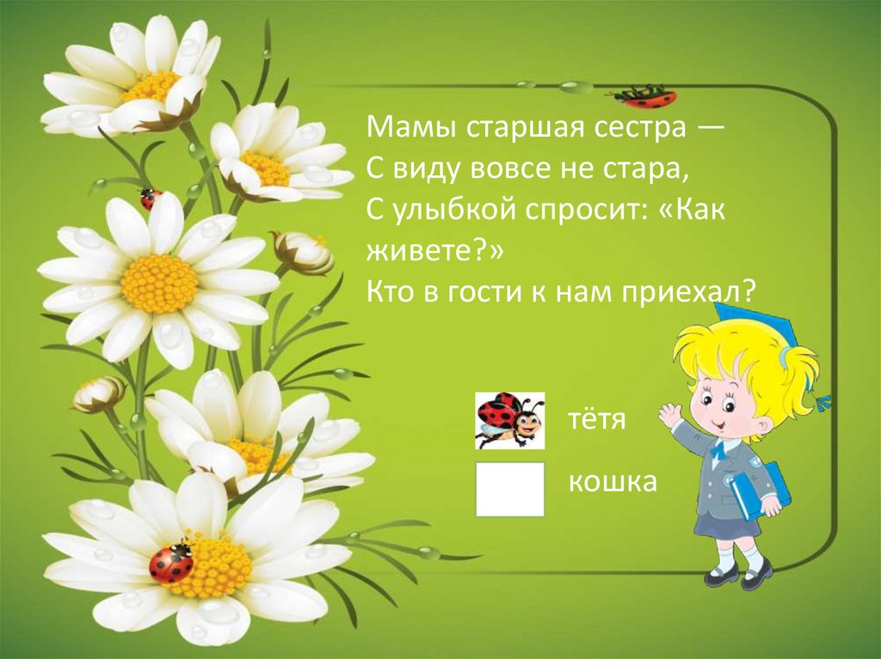

Slide 12
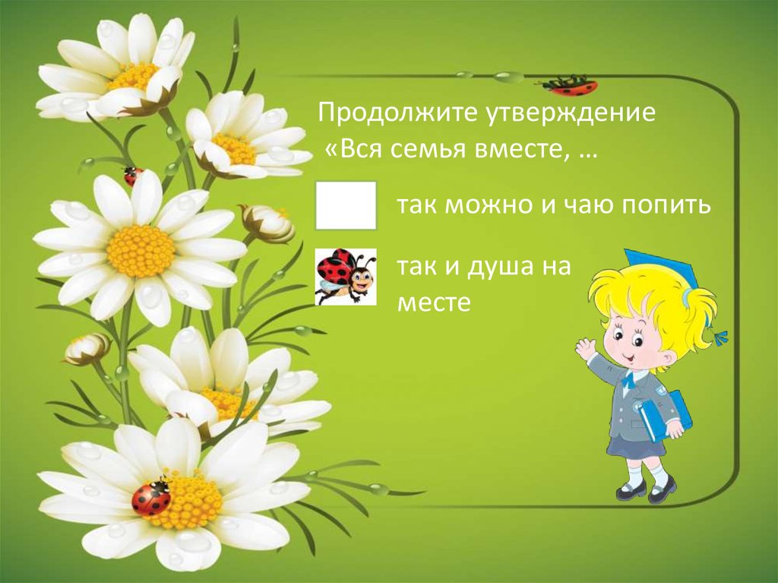

Slide 13


Slide 14


Slide 15
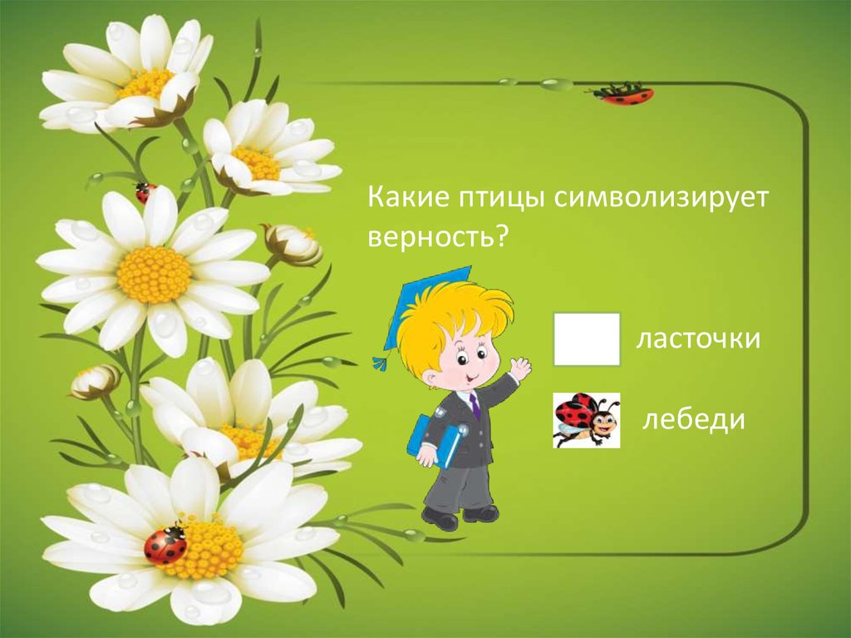

Slide 16

Дорогие ребята, вы большие молодцы!!!

Slide 17


